Slide 1


MEDIA MENGAJAR
IPAS
UNTUK SD/MI KELAS 2

Slide 2

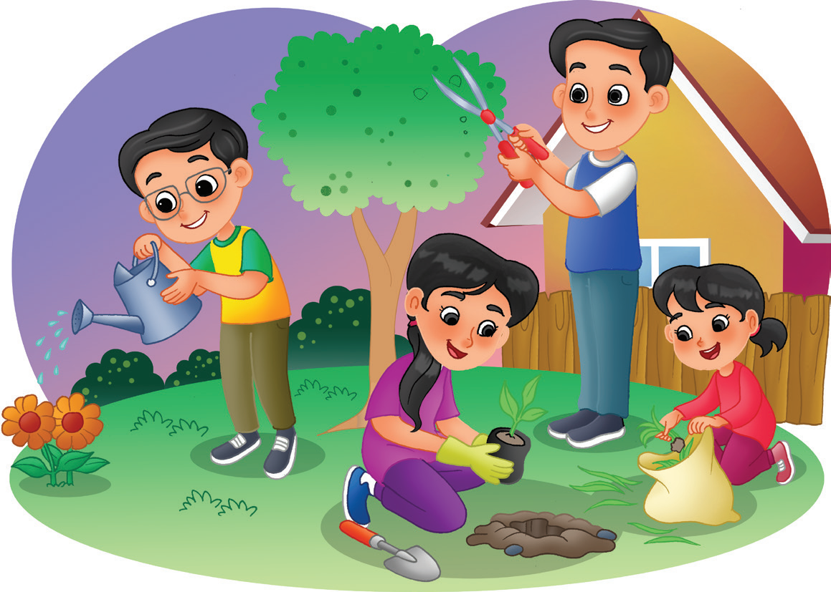
Bab
KELUARGAKU
5
TUJUAN PEMBELAJARAN:
Menjelaskan silsilah anggota keluarga.
Menceritakan silsilah anggota keluarga.
Menjelaskan kedudukan anggota keluarga.
Menjelaskan peran dan tanggung jawab sebagai anggota keluarga/kelompok/sekolah.
Menceritakan pengalaman melaksanakan peran dan tanggung jawab sebagai anggota keluarga/kelompok/sekolah.

Slide 3

A. Silsilah Keluarga
Keluarga adalah orang-orang yang disatukan dalam ikatan tertentu.
Sebuah keluarga biasanya terdiri atas ayah, ibu, dan anak.

Slide 4
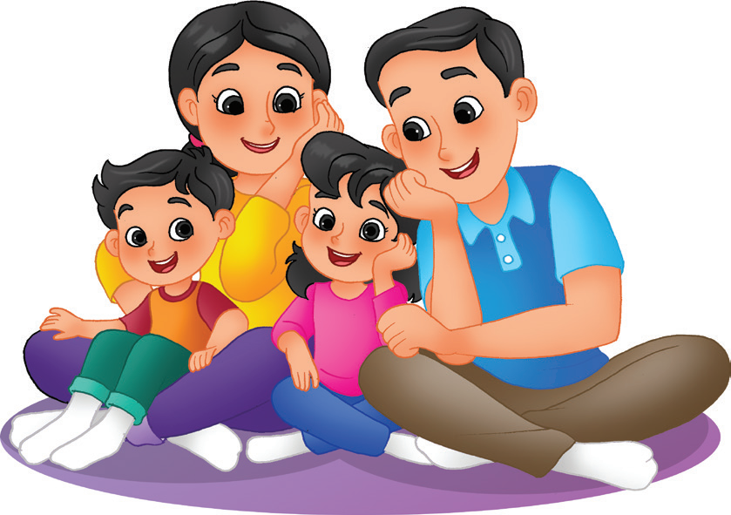
1
Ibu adalah orang tua perempuan.
Keluarga inti
Ayah adalah orang tua laki-laki.
Keluarga inti terdiri atas
ayah, ibu, dan anak.
Adik adalah saudara yang lebih muda.
Kakak adalah saudara yang paling tua.

Slide 5
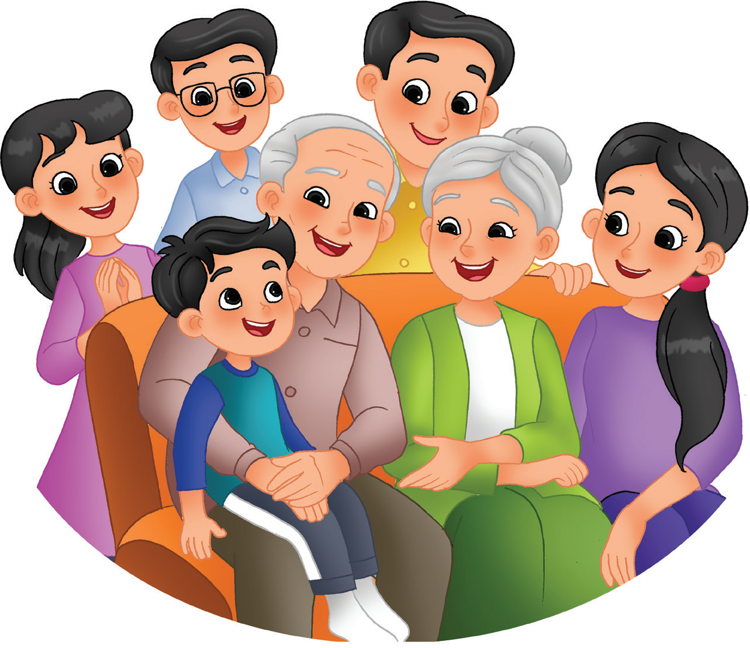
2
Paman adalah adik laki-laki ayah atau ibu.
Bibi adalah adik perempuan ayah atau ibu.
Keluarga besar
Keluarga besar terdiri atas keluarga inti dan anggota keluarga lain.
Anggota keluarga lain terdiri dari kakek, nenek, bibi, paman, dan sepupu.
Kakek adalah orang tua laki-laki ayah atau ibu.
Nenek adalah orang tua perempuan ayah atau ibu.

Slide 6
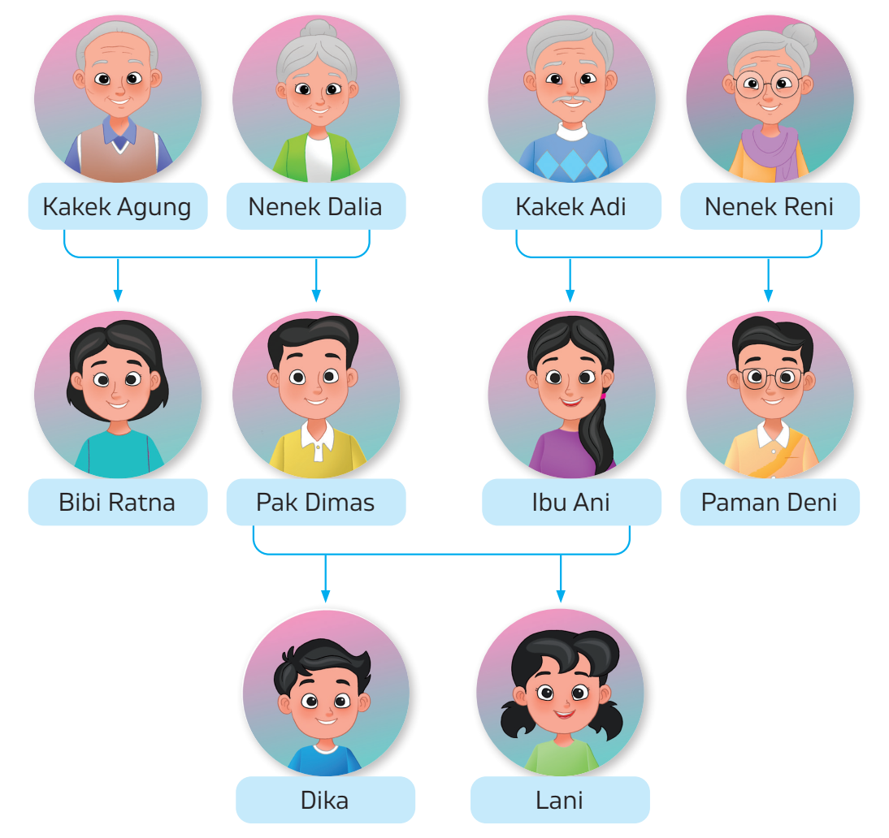
Berikut adalah contoh silsilah keluarga.

Slide 7
Peran dan Tanggung Jawab sebagai Anggota Keluarga
Ayah bertugas memangkas tanaman.
Kakak bertugas menyiram tanaman.
Setiap anggota keluarga memiliki peran masing-masing.
Setiap anggota keluarga juga memiliki tanggung jawab.
Ibu bertugas menanam tanaman.
Adik bertugas menyiapkan tanaman.

Slide 8
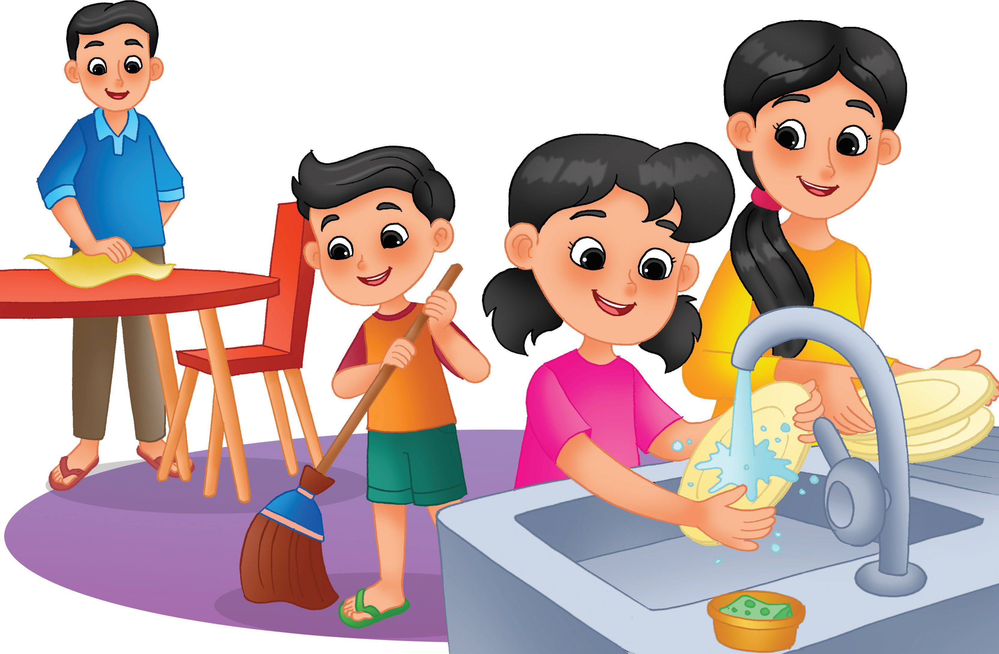
Peran dan tanggung jawab harus dilaksanakan dengan baik.
Dengan demikian, akan tercipta suasana yang harmonis.

Slide 9

1
Peran dan Tanggung Jawab Ayah
Ayah sebagai kepala rumah tangga (pemimpin keluarga).
Nasihat dari ayah sebaiknya diikuti oleh seluruh anggota keluarga.
Tanggung jawab utama ayah adalah mencari nafkah.

Slide 10
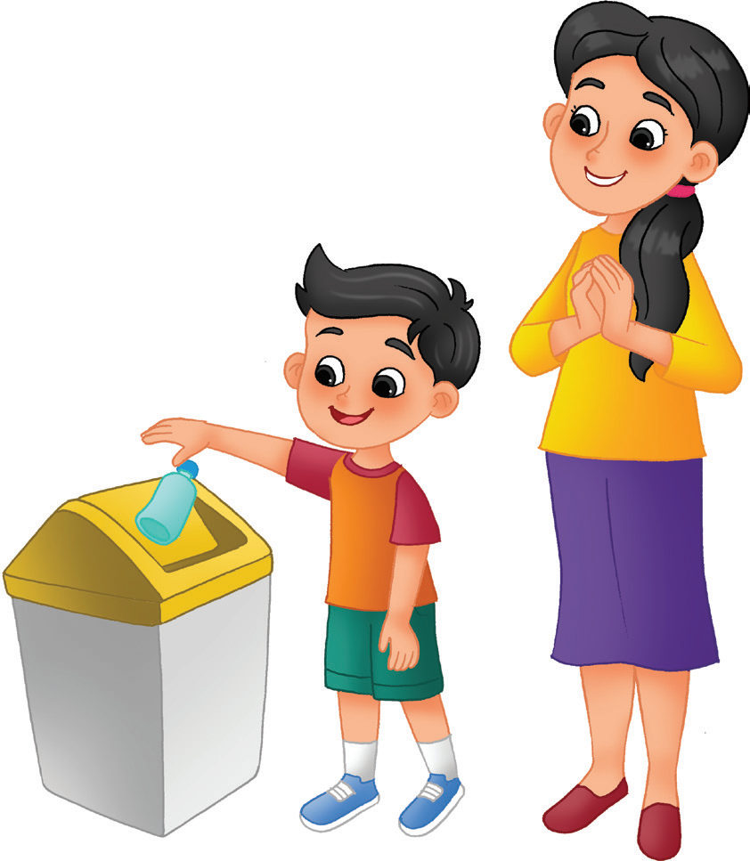
2
Peran dan Tanggung Jawab Ibu
Ibu memiliki berperan mengurus rumah tangga serta menyediakan kebutuhan yang diperlukan anggota keluarga.
Ibu mengajarkan dan
mencontohkan sikap yang
baik kepada kita, seperti membuang sampah.

Slide 11

3
Peran dan Tanggung Jawab Anak
Anak memiliki peran dalam keluarga.
Peran utama anak adalah belajar.
Anak harus rajin belajar.

Slide 12
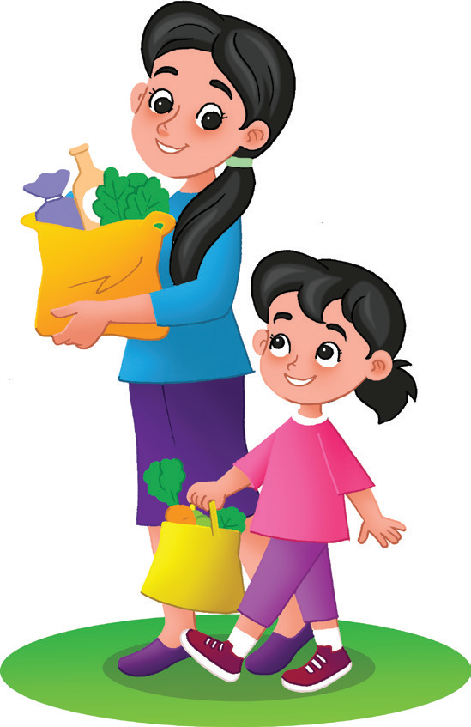
Peran anak lainnya adalah
membantu orang tua.
Anak dapat membantu
mengerjakan pekerjaan ibu.

Slide 13
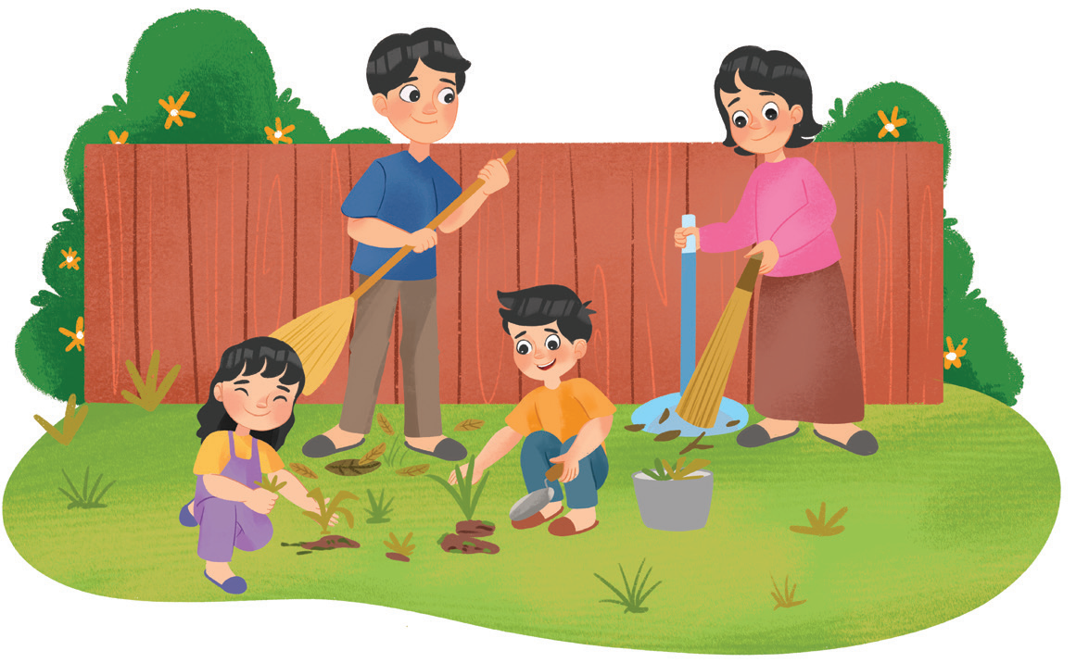
Pelaksanaan Peran dan Tanggung Jawab dalam Keluarga
Semua anggota keluarga harus bekerja sama untuk melaksanakan peran dan tanggung jawab.
Tujuannya agar kehidupan keluarga berjalan rukun.

Slide 14
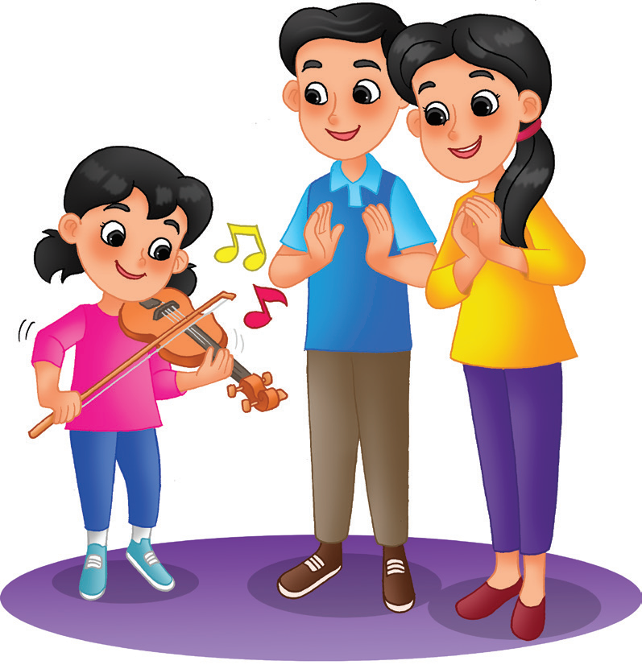
1
Kerja sama antara ayah dan ibu
Ayah dan ibu dapat bekerja sama di rumah.
Kamu diberikan kasih sayang oleh ayah dan ibu.

Slide 15
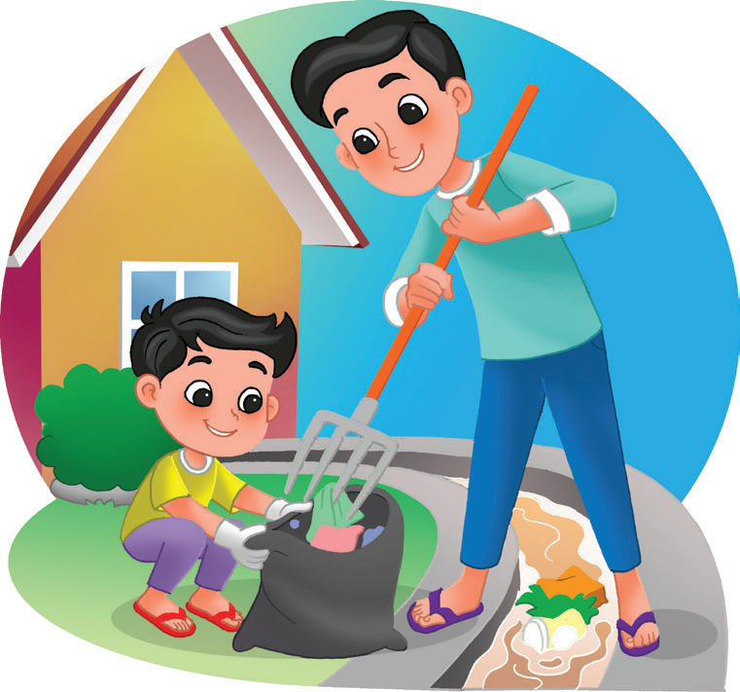
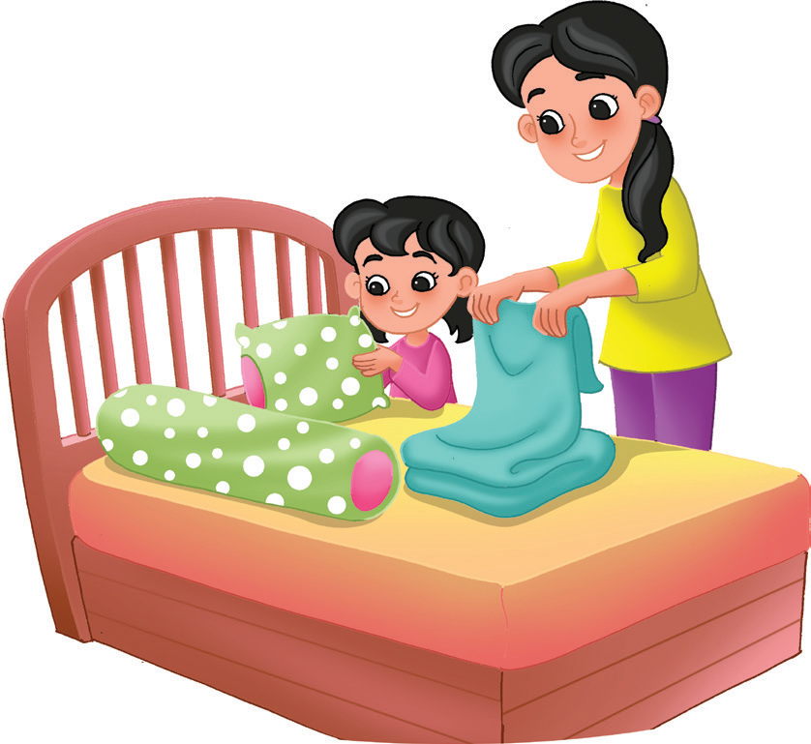
2
Kerja sama antara orang tua dan anak
Kebersihan rumah adalah tanggung jawab seluruh anggota keluarga.
Seluruh anggota keluarga harus bekerja sama untuk menjaga kebersihannya.

Slide 16
Pekerjaan rumah dapat dilakukan bersama.
Pekerjaan jadi lebih ringan.
Pekerjaan juga cepat selesai.
Rumah pun selalu terjaga kebersihannya.

